Slide 1
ΚΕΦ 9
Subnetting IP Networks
ΣτΥα 2019
ΣΓΟΣ (ΕΠ) ΣΤΕΡΓΙΑΝΝΗς ΕΥΡΙΠΙΔΗΣ

Slide 2
Broadcast Domains (1)
ΚΕΦ 9
Ta switches μεταδίδουν broadcasts σε όλες τις διεπαφές εκτός από τη διεπαφή στην οποία λήφθηκαν.
Οι δρομολογητές δεν μεταδίδουν broadcasts. Όταν ένας δρομολογητής λαμβάνει ένα broadcast, δεν το διαβιβάζει σε άλλες διεπαφές.
Επομένως, κάθε διεπαφή δρομολογητή συνδέει ένα broadcast domain και τα broadcast διαδίδονται μόνο εντός του συγκεκριμένου broadcast domain.

Slide 3
Broadcast Domains (2)
ΚΕΦ 9
Ένα μεγάλο broadcast domain είναι ένα δίκτυο που συνδέει πολλούς υπολογιστές.
Ένα πρόβλημα με ένα μεγάλο broadcast domain είναι ότι αυτοί οι υπολογιστές μπορούν να δημιουργήσουν υπερβολικά broadcasts και να επηρεάσουν αρνητικά το δίκτυο με αποτέλεσμα:
Καθυστερήσεις δικτύου λόγω της σημαντικής κίνησης
Καθυστερήσεις στις συσκευές επειδή μια συσκευή πρέπει να δέχεται και να επεξεργάζεται κάθε πακέτο broadcast
Η λύση είναι να μειωθεί το μέγεθος του δικτύου για να δημιουργηθούν μικρότερα broadcast domains
H διαδικασία αυτή ονομάζεται υποδικτύωση.

Slide 4
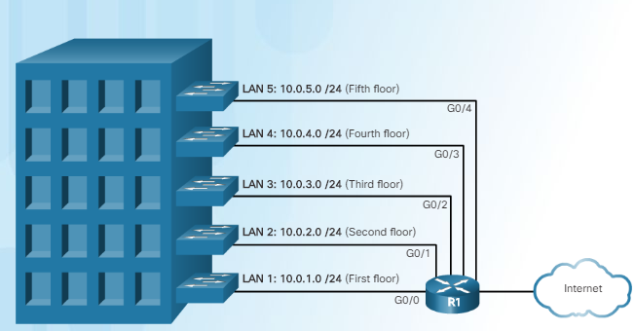
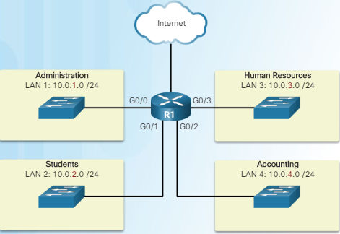
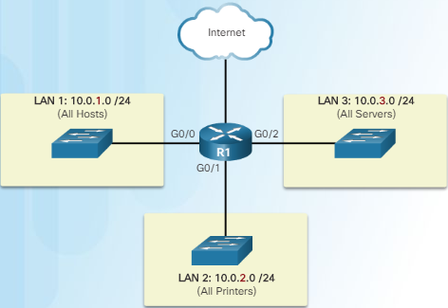
Τρόποι υποδικτύωσης
ΚΕΦ 9
Υπάρχουν διάφοροι τρόποι χρήσης υποδικτύων για τη διαχείριση των συσκευών δικτύου.
Οι διαχειριστές δικτύου μπορούν να ομαδοποιήσουν συσκευές και υπηρεσίες σε υποδίκτυα που καθορίζονται από:
Θέση, όπως δάπεδα σε ένα κτίριο
Οργανωτική μονάδα
Τύπος συσκευής
Οποιοδήποτε άλλο που έχει νόημα για το δίκτυο.

Slide 5
Υποδικτύωση
ΚΕΦ 9
Τα υποδίκτυα IPv4 δημιουργούνται χρησιμοποιώντας ένα ή περισσότερα από τα bits του τμήματος host ως bits δικτύου.
Αυτό γίνεται με την επέκταση της μάσκας υποδικτύου ώστε να δανειστεί ορισμένα από τα δυαδικά ψηφία από το τμήμα host της διεύθυνσης για τη δημιουργία πρόσθετων δυαδικών ψηφίων δικτύου.
Όσο περισσότερα ψηφία από το τμήμα host δανείζονται, τόσο περισσότερα υποδίκτυα μπορούν να οριστούν.

Slide 6
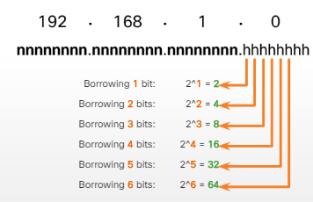
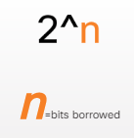
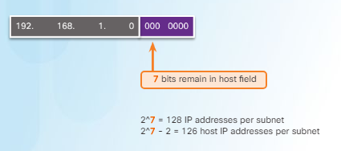
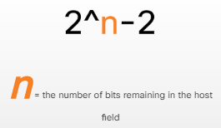
Τύποι υπολογισμού υποδικτύων
ΚΕΦ 9
Υπολογισμός αριθμού υποδικτύων
Υπολογισμός αριθμού host

Slide 7
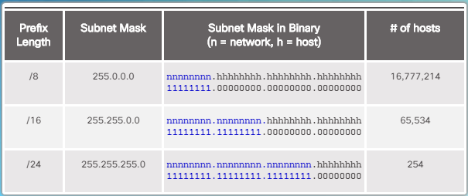
Υποδικτύωση στις οκτάδες
ΚΕΦ 9
Τα δίκτυα υποδικτυώνονται ευκολότερα στο όριο των οκτάδων των / 8, / 16 και / 24.

Slide 8
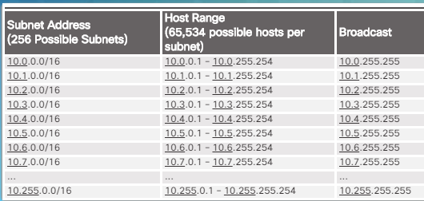
Παράδειγμα (1)
ΚΕΦ 9
Υποθέστε ότι μια επιχείρηση έχει επιλέξει την ιδιωτική διεύθυνση 10.0.0.0/8 ως εσωτερική διεύθυνση δικτύου της. Αυτή η διεύθυνση δικτύου μπορεί να συνδέσει 16.777.214 υπολογιστές σε ένα broadcast domain. Προφανώς, αυτό δεν είναι ιδανικό.
Η επιχείρηση θα μπορούσε περαιτέρω να υποδιαιρέσει τη διεύθυνση 10.0.0.0/8 στο οκταδικό όριο του / 16.

Slide 9
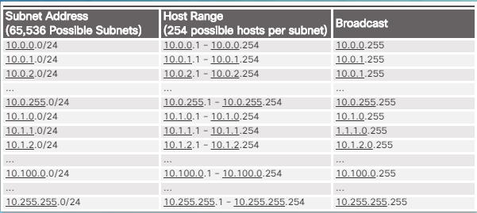
Παράδειγμα (2)
ΚΕΦ 9
Η επιχείρηση θα μπορούσε περαιτέρω να υποδιαιρέσει τη διεύθυνση 10.0.0.0/8 στο οκταδικό όριο του / 24.

Slide 10
Classless Subnetting (1)
ΚΕΦ 9
Τα παραδείγματα που είδαμε δανείστηκαν τα bits στα όρια της οκτάδας δηλαδή / 8, / 16 και / 24.
Τα υποδίκτυα μπορούν να δανείζονται bits από οποιαδήποτε bit του τμήματος host για να δημιουργήσουν άλλες μάσκες.
Για παράδειγμα, μια διεύθυνση δικτύου / 24 υποδιαιρείται συνήθως χρησιμοποιώντας μεγαλύτερα μήκη προθέματος με δανεισμό δυαδικών ψηφίων από την τέταρτη οκτάδα.
Αυτό παρέχει στον διαχειριστή πρόσθετη ευελιξία κατά την εκχώρηση διευθύνσεων δικτύου σε μικρότερο αριθμό τελικών συσκευών.

Slide 11
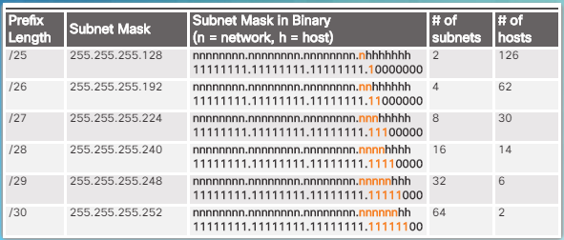
Classless Subnetting (2)
ΚΕΦ 9

Slide 12
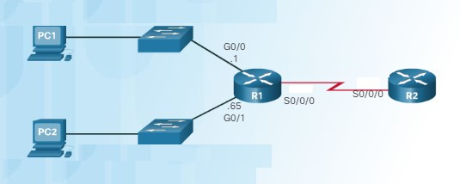
Παράδειγμα: 4 Subnets (1)
ΚΕΦ 9
Η επιχείρηση χρησιμοποιεί τη διεύθυνση ιδιωτικού δικτύου 192.168.1.0/24 και απαιτεί τρία υποδίκτυα.
Ο δανεισμός ενός μόνο bit παρέχει μόνο 2 υποδίκτυα. ως εκ τούτου, πρέπει να δανειστεί άλλο ένα bit
Χρησιμοποιώντας τον τύπο 2 ^ n για δύο δανεισμένα ψηφία προκύπτει 2 ^ 2 = 4 υποδίκτυα.

Slide 13
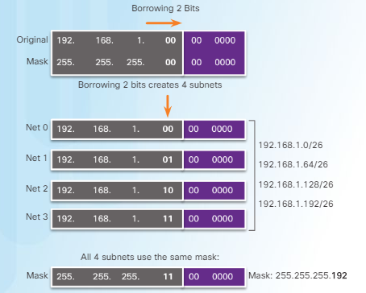
Παράδειγμα: 4 Subnets (2)
ΚΕΦ 9

Slide 14
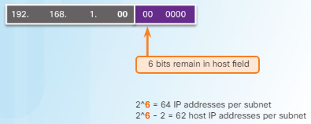
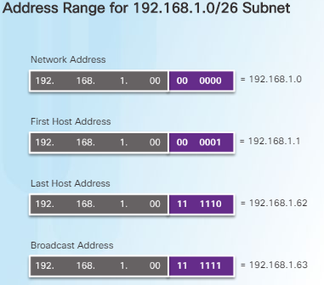
Παράδειγμα: 4 Subnets (3)
ΚΕΦ 9

Slide 15
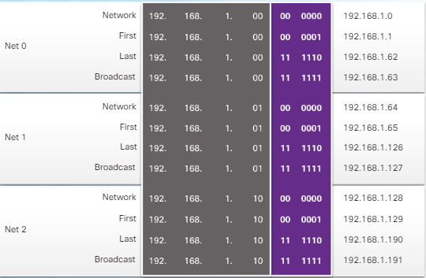
Παράδειγμα: 4 Subnets (4)
ΚΕΦ 9

Slide 16
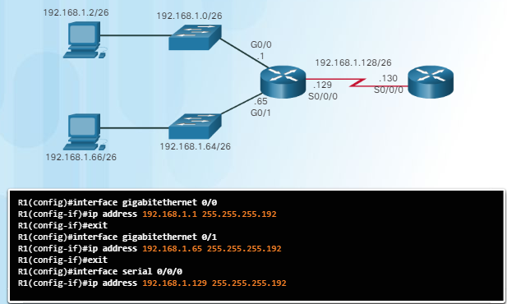
Παράδειγμα: 4 Subnets (5)
ΚΕΦ 9

Slide 17
“Magic Number”
ΚΕΦ 9
Με τη βοήθεια του «Magic Number» εντοπίζω εύκολα τα υποδίκτυα που δημιουργώ.
Για τον εντοπισμό του ακολουθώ την διαδικασία:
Γραφώ τη διεύθυνση της μάσκας υποδικτύου που θα υποδικτυώσω το αρχικό δίκτυο σε δυαδική μορφή
Εντοπίζω την οκτάδα στην οποία δανείστηκα ψηφία από την αρχική μάσκα υποδικτύου
Εντοπίζω την αξία της θέσης, του τελευταίου προς τα δεξιά άσσου
Σημειώνω την αξία αυτή ως το «Magic Number» (ΜΝ)
Τα υποδίκτυα που δημιουργώ αυξάνονται από το αρχικό δίκτυο (συμπεριλαμβάνω και το αρχικό με την νέα μάσκα) κατά τον ΜΝ (σε δεκαδική μορφή) στην οκτάδα που δανείστηκα δυαδικά ψηφία κατά την υποδικτύωση.

Slide 18
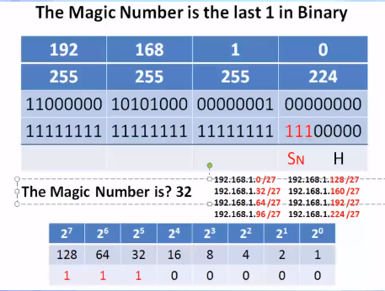
“Magic Number”: Παράδειγμα
ΚΕΦ 9
Υποδικτυώνω το 192.168.1.0/24 →/27

Slide 19
Variable Length Subnet Masking (1)
ΚΕΦ 9
Χρησιμοποιώντας την παραδοσιακή υποδικτύωση, ο ίδιος αριθμός διευθύνσεων διατίθεται για κάθε υποδίκτυο.
Εάν όλα τα υποδίκτυα έχουν τις ίδιες απαιτήσεις για τον αριθμό των κεντρικών υπολογιστών, αυτά τα μπλοκ διευθύνσεων σταθερού μεγέθους θα ήταν αποτελεσματικά.
Η παραδοσιακή υποδικτύωση πολλές φορές έχει ως αποτέλεσμα σημαντική σπατάλη αχρησιμοποίητων διευθύνσεων
Το VLSM επιτρέπει τον χωρισμό ενός χώρου δικτύου σε άνισα τμήματα για την καλύτερη αξιοποίηση του χώρου των διευθύνσεων

Slide 20
Variable Length Subnet Masking (2)
ΚΕΦ 9
Η υποδικτύωση VLSM είναι παρόμοια με την παραδοσιακή υποδικτύωση όπου τα ψηφία δανεισμού δημιουργούν υποδίκτυα.
Οι τύποι για τον υπολογισμό του αριθμού κεντρικών υπολογιστών ανά υποδίκτυο και ο αριθμός των δημιουργούμενων υποδικτύων εξακολουθούν να ισχύουν.
Η διαφορά είναι ότι η υποδικτύωση δεν γίνεται σε ένα πέρασμα
Με το VLSM, το δίκτυο υποδικτυώνεται και στη συνέχεια τα υποδίκτυα υποδικτυώνονται ξανά.
Αυτή η διαδικασία μπορεί να επαναληφθεί πολλές φορές για να δημιουργηθούν υποδίκτυα διαφόρων μεγεθών.
Σημείωση: Όταν χρησιμοποιείτε το VLSM, αρχίζετε πάντοτε ικανοποιώντας τις απαιτήσεις του μεγαλύτερου υποδικτύου. Συνεχίστε την υποδικτύωση μέχρι να ικανοποιηθούν οι απαιτήσεις αριθμού hosts στο μικρότερο υποδίκτυο.

Slide 21
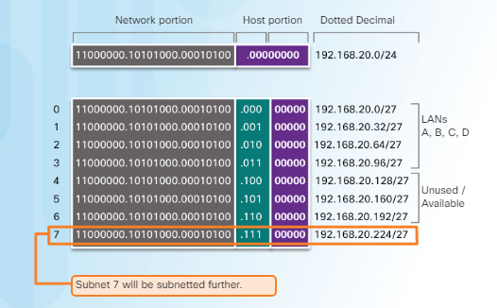
VLSM: Παράδειγμα (1)
ΚΕΦ 9

Slide 22
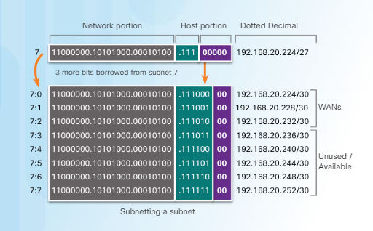
VLSM: Παράδειγμα (2)
ΚΕΦ 9

Slide 23
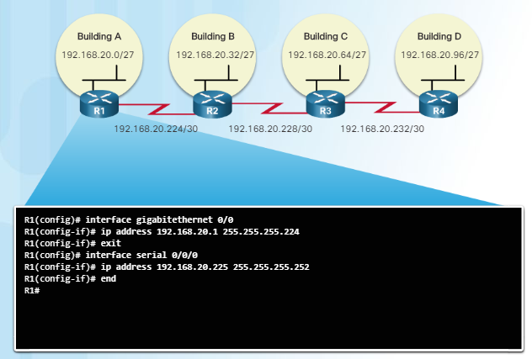
VLSM: Παράδειγμα (3)
ΚΕΦ 9

Slide 24
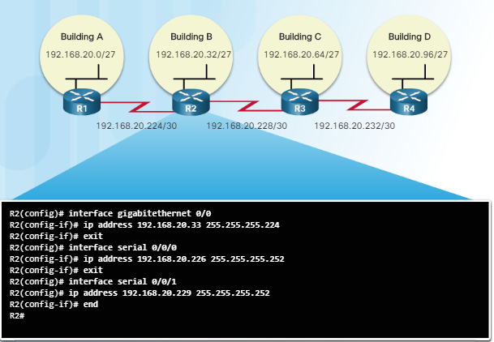
VLSM: Παράδειγμα (4)
ΚΕΦ 9

Slide 25
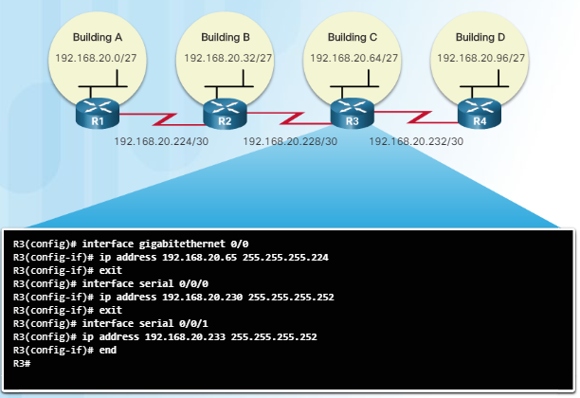
VLSM: Παράδειγμα (5)
ΚΕΦ 9

Slide 26
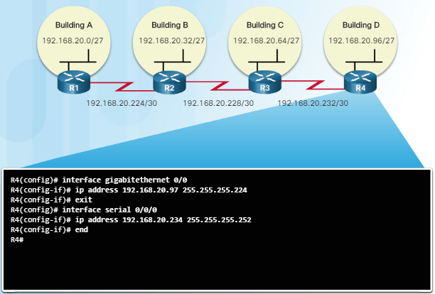
VLSM: Παράδειγμα (6)
ΚΕΦ 9

